Slide 1
PERTEMUAN 2 Probabilitas biasa dan majemuk
Bilqis

Slide 2

OUTLINE
Probabilistik biasa
Probabilistik kejadian majemuk biasa
Probabilistik kejadian majemuk lepas
Probabilistik kejadian majemuk bebas
Probabilistik kejadian bersyarat

Slide 3
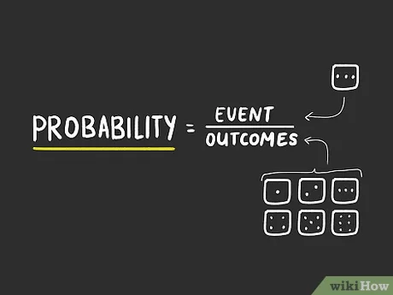
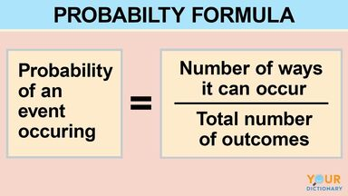
1. Probabilistik biasa

Slide 4
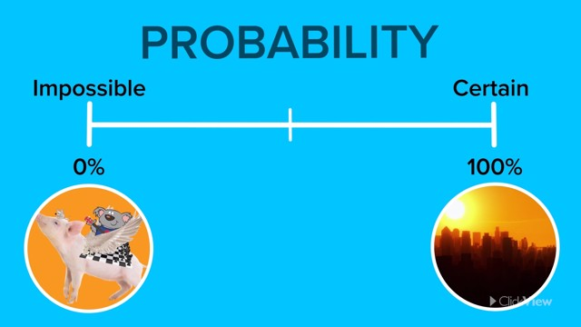
KONSEP PROBABILITAS
Probabilitas adalah besarnya (angka) kemungkinan / peluang suatu peristiwa akan terjadi
Nilai probabilitas adalah 0 – 1, missal 0,4
0 berarti tidak mungkin terjadi, 1 berarti pasti terjadi.
P = n(A) / n(S)
P = peluang
n(A) = jumlah hanya kejadian A (beda-beda valuenya)
n(S) = jumlah semua kemungkinan kejadian (sama valuenya-sampel space)

Slide 5
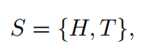
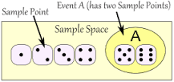
Contoh Sample space
possible outcomes when a coin is flipped
H and T correspond to heads and tails
Maka n(s) = jumlah semua possible outcomes = 2
Untuk satu dadu, maka n (s) = 6

Slide 6
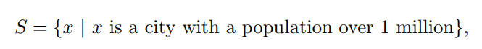
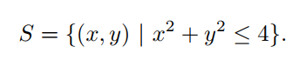
Contoh Sample space
Sample space bisa juga dinyatakan dalam kata-kata atau rumus

Slide 7
Teori Probabilitas
Probabilitas : “Peluang suatu kejadian terjadi dalam percobaan random”
dari penalaran ke penghitungan
Kejadian munculnya kelereng … adalah x dari seluruh y kemungkinan pada percobaan pengambilan kelereng dari kotak
Definisi…
Percobaan (experiment)
Ruang sampel (sample space)
Anggota ruang sampel (sample points)
Kejadian (event)
Peluang kejadian (probability of event)
Probabilitas terambilnya kelereng merah atau biru!

Slide 8
Kosa kata Teori Probabilitas
Percobaan
Suatu kegiatan yang belum diketahui hasilnya dengan pasti untuk pengamatan statistika
Ruang sampel
himpunan semua hasil yang mungkin dari suatu percobaan statistika
setiap kemungkinan yang dapat terjadi disebut anggota ruang sampel (sample points)
Kejadian
himpunan bagian dari ruang sampel
Peluang suatu kejadian A
jumlah anggota himpunan bagian dari ruang sampel yang termasuk pada kejadian A

Slide 9
Kosa kata Teori Probabilitas
Percobaan
Pengambilan sebuah kelereng dari kotak
Ruang sampel
Merah : 1
Biru : 3
Total 1 + 3 = 4
Kejadian
A: terambilnya kelereng merah
B: terambilnya kelereng biru
Peluang kejadian
Peluang kejadian A
Peluang kejadian B
peluang kejadian A
Probabilitas terambilnya kelereng merah atau biru!
Peluang suatu kejadian …
Jumlah hasil yang muncul dibagi jumlah hasil yang mungkin → cara menghitung (counting)
peluang kejadian B

Slide 10
Diagram Pohon
Percobaan untuk mengamati hasil pelemparan dadu diikuti dengan pelemparan koin.
aturan : Hasil pelemparan dadu = angka genap maka koin dilempar satu kali.
aturan : Hasil pelemparan dadu = angka ganjil, maka koin dilempar dua kali.
1M
1B
2M
2B
3M
3B
4M
4B
5M
5B
6M
6B
1MM
1MB
1BM
1BB
3MM
3MB
3BM
3BB
5MM
5MB
5BM
5BB
Ruang sampel
S = {1MM, 1MB, 1BM, 1BB, 2M, 2B, 3MM, 3MB, 3BM, 3BB, 4M, 4B, 5MM, 5MB, 5BM, 5BB, 6M, 6B}, |S|=18
Kejadian
A: terambilnya bagian muka koin setidaknya satu kali
A = {1MM, 1MB, 1BM, 2M, 3MM, 3MB, 3BM, 4M, 5MM, 5MB, 5BM, 6M}, |A| = 12
Peluang kejadian
p(A) = 12/18 = 2/3

Slide 11


Video
Pembahasan materi PELUANG dasar! Sampai semua paham, ngerti, understand! #MatematikAsik
https://www.youtube.com/watch?v=BqM9SbVyt0w

Slide 12
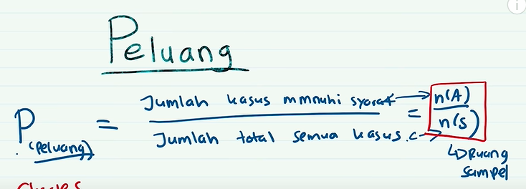
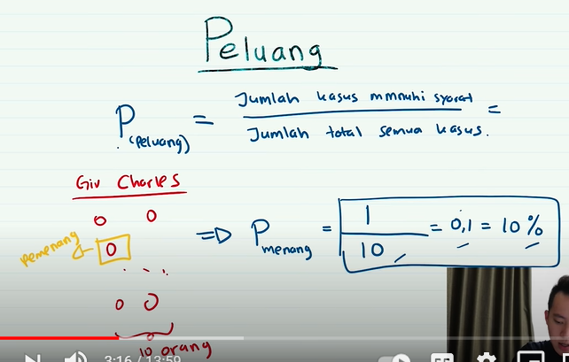
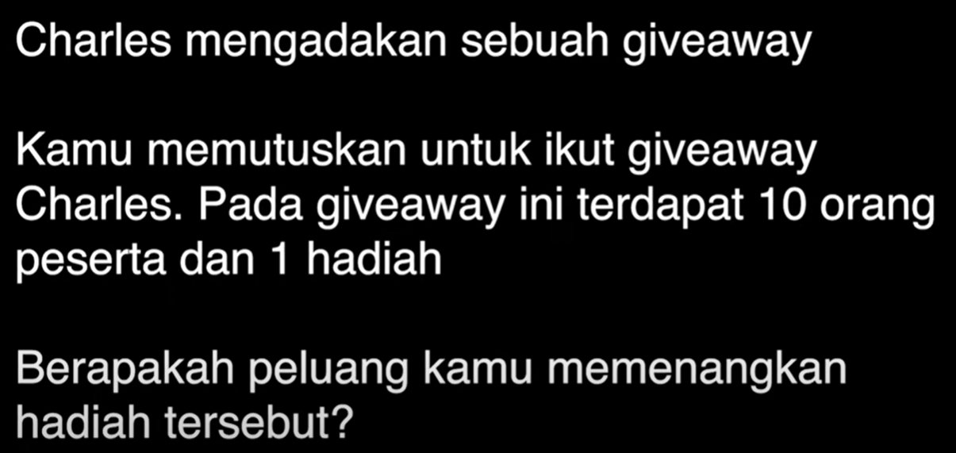
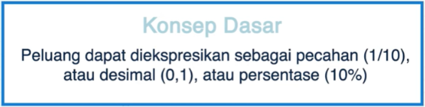
P = n(A) / n(S)
P = peluang
n(A) = jumlah hanya kejadian A (beda-beda valuenya)
n(S) = jumlah kejadian semua kemungkinan (sama valuenya)

Slide 13
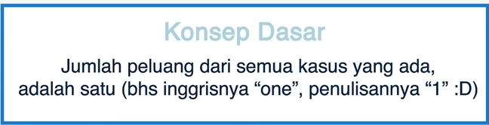
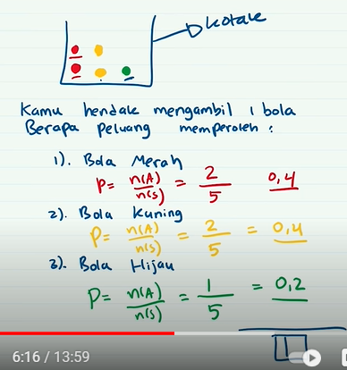
P = n(A) / n(S)
P = peluang
n(A) = jumlah hanya kejadian A (beda-beda valuenya)
n(S) = jumlah kejadian semua kemungkinan (sama valuenya)

Slide 14
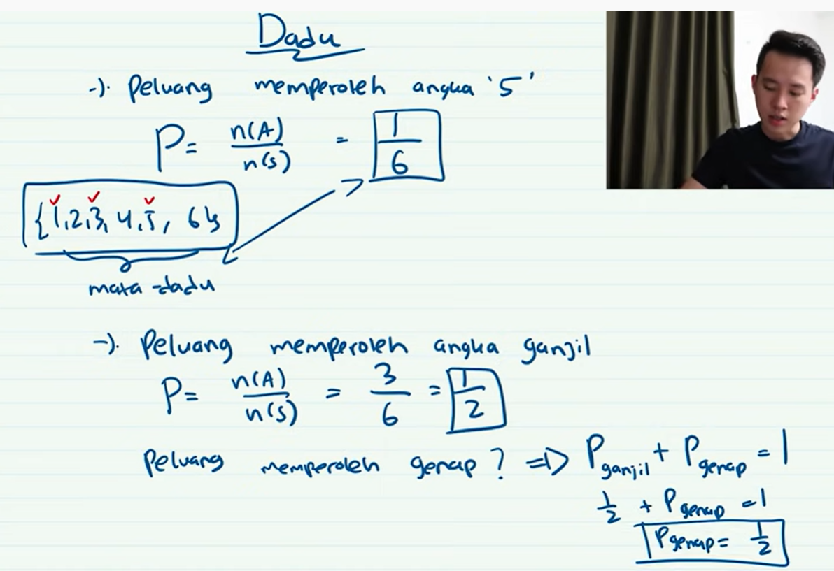
P = n(A) / n(S)
P = peluang
n(A) = jumlah hanya kejadian A (beda-beda valuenya)
n(S) = jumlah kejadian semua kemungkinan (sama valuenya)

Slide 15
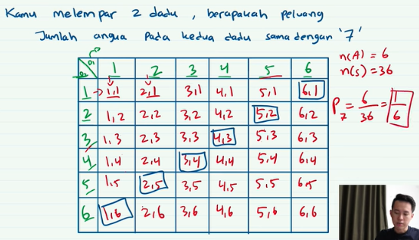
P = n(A) / n(S)
P = peluang
n(A) = jumlah hanya kejadian A (beda-beda valuenya)
n(S) = jumlah kejadian semua kemungkinan (sama valuenya)

Slide 16
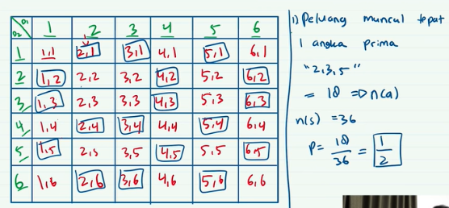
P = n(A) / n(S)
P = peluang
n(A) = jumlah hanya kejadian A (beda-beda valuenya)
n(S) = jumlah kejadian semua kemungkinan (sama valuenya)

Slide 17


Latihan di zoom
Dibagi menjadi 12 room
Tiap room mendiskusikan satu contoh soal
Nanti merepresentasikan hasil diskusi

Slide 18
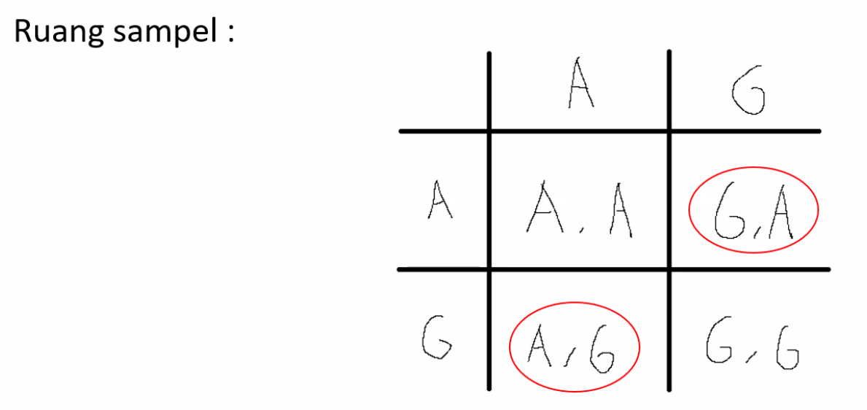
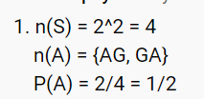
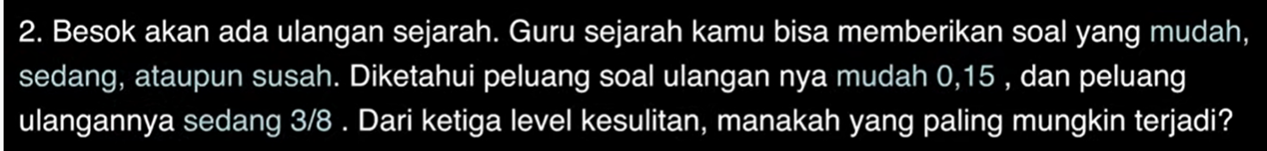
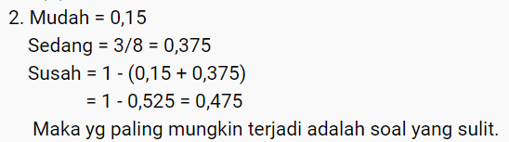

Slide 19
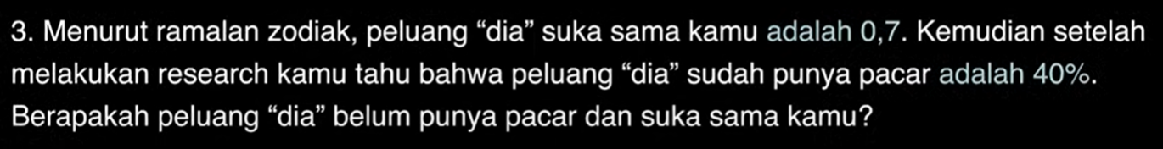
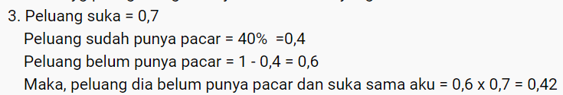
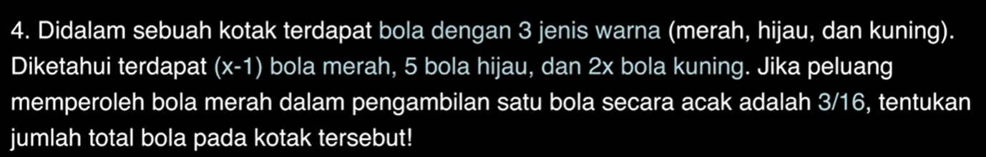
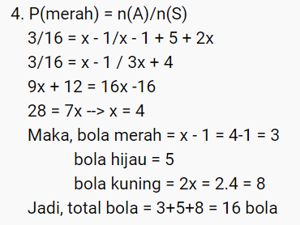

Slide 20
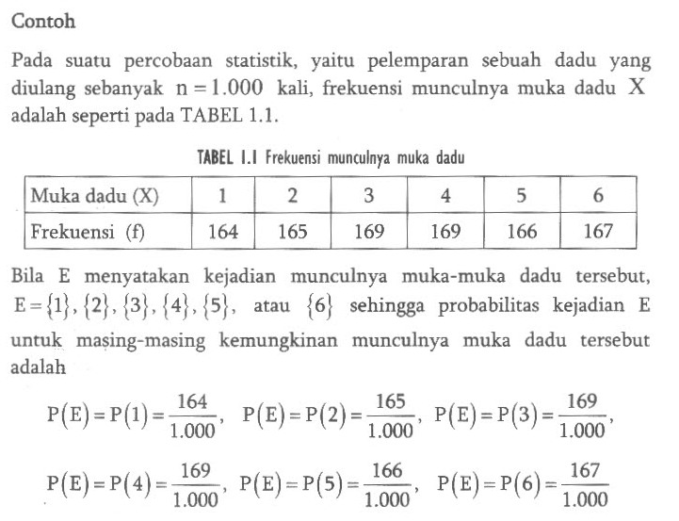

Slide 21
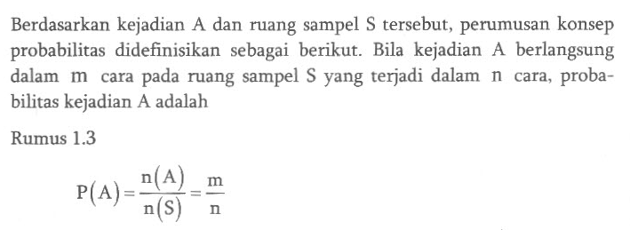
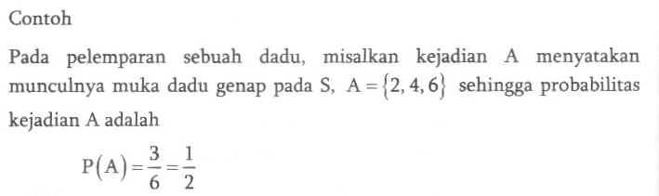
RUANG SAMPEL DAN KEJADIAN

Slide 22

2. PROBABILITAS KEJADIAN MAJEMUK BIASA

Slide 23
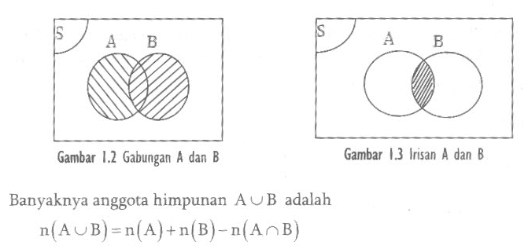
PROBABILITAS KEJADIAN MAJEMUK BIASA

Slide 24
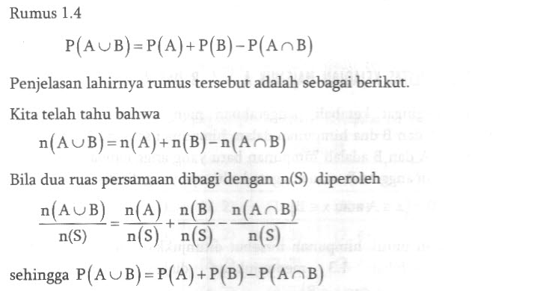
PROBABILITAS KEJADIAN MAJEMUK

Slide 25
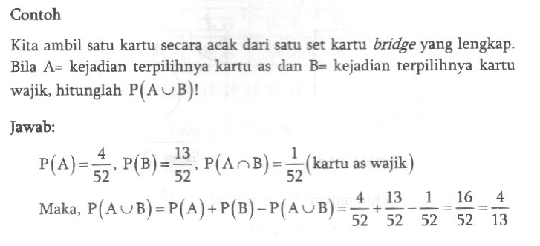
PROBABILITAS KEJADIAN MAJEMUK

Slide 26
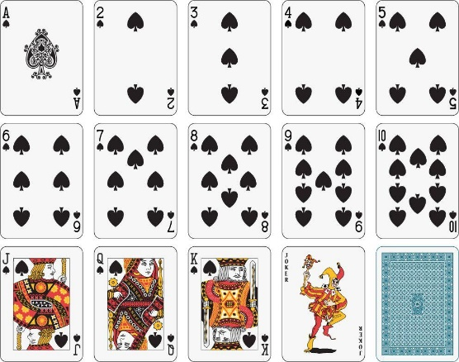
Soal 2(Kejadian Komplemen)
Kelompok 1
Udin Sedang bermain kartu bridge, kemudian diambil satu kartu secara acak. Tentukan peluang Udin mengambil kartu bukan As
jumlah semua kartu bridge
n (S) = 52
jumlah semua kartu As
n(K) = 4
P(K) = 4/52 = 1/13
P(K’)= 1- P(K) = 1-1/13 = 12/13
Jadi, peluang Udin mengambil kartu yang bukan As adalah 12/13.

Slide 27
Tugas kelompok 1-A

Slide 28

Peluang seorang mahasiswa lulus kalkulus adalah 2/3 dan peluang ia lulus bahasa inggris adalah 4/9. Bila peluang lulus sekurang-kurangnya satu mata kuliah di atas adalah 4/5, berapa peluang ia lulus kedua mata kuliah itu?
Kelompok 2
Probabilitas Kejadian Majemuk
Jawab :
Misalkan
A = kejadian lulus kalkulus
B = kejadian lulus bahasa inggris
P(A) = 2/3
P(B) = 4/9
P(A n B) = 4/5
P(A u B) = P(A) + P(B) – P(A n B)
P(A u B) = 2/3 + 4/9 – 4/5 = 14/45

Slide 29
Tugas kelompok 2-A

Slide 30
Question 1 (Ruang Sampel dan Kejadian)
Kelompok 3
Terdapat suatu kelas yang terdiri atas 100 siswa, di mana 54 siswa peminat IIS, 69 siswa peminat MIA, dan 35 orang peminat keduanya. Jika salah satu dari mereka memilih secara random. Maka tentukan probabilitas
Siswa yang mengambil minat MIA atau IIS
Siswa yang tidak mengambil kedua peminatan tersebut
Source: Probability and Statistics for Engineers and Scientists, 9th Edition
Notes:
Hint: Soal berikut ini hanya berdasarkan pada pengambilan ruang sampel dari masing-masing himpunan (MIA & IIS). Peserta dapat mengategorikan dalam bentuk rumus matematis seperti pada penyelesaian soal di slide berikutnya.

Slide 31
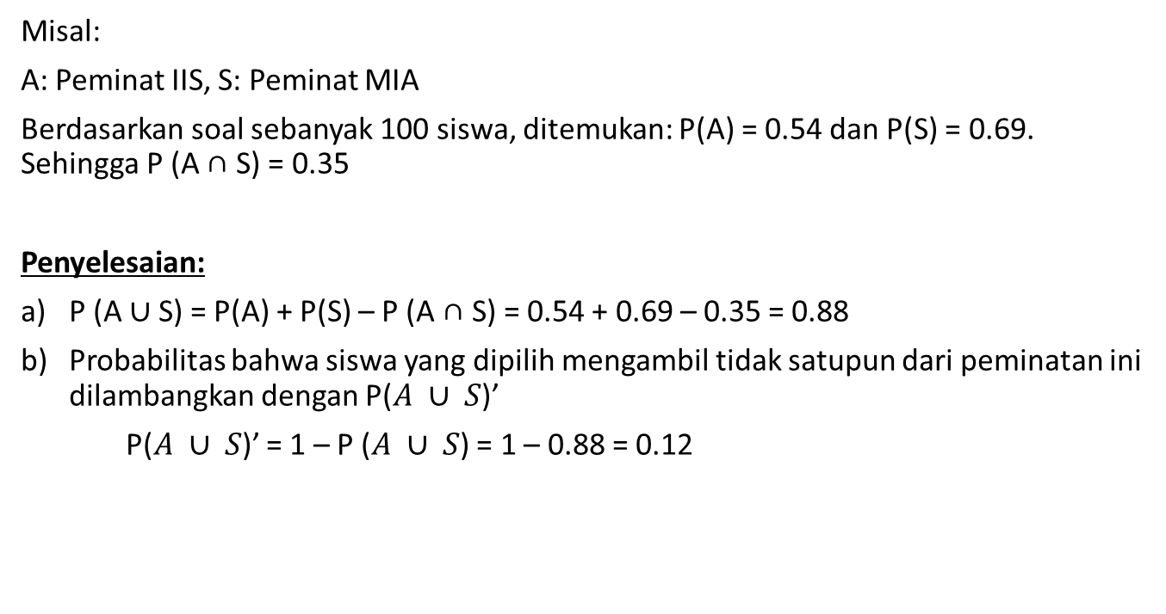
ANSWER 1 (Ruang Sampel dan Kejadian)
Misal:
A: Peminat IIS, S: Peminat MIA
Berdasarkan soal sebanyak 100 siswa, ditemukan: P(A) = 0.54 dan P(S) = 0.69. Sehingga P (A ∩ S) = 0.35
Penyelesaian:
P (A ∪ S) = P(A) + P(S) – P (A ∩ S) = 0.54 + 0.69 – 0.35 = 0.88
Probabilitas bahwa siswa yang dipilih mengambil tidak satupun dari peminatan ini dilambangkan dengan P($A ∪ S$)’
P($A ∪ S$)’ = 1 – P ($A ∪ S$) = 1 – 0.88 = 0.12
Notes:
Tanda garis atas menunjukan tanda negasi yang akan sama dengan (A’ irisan S’)

Slide 32
Tugas kelompok 3-A

Slide 33
Contoh Soal Probabilitas Kejadian Majemuk
Diketahui dari 45 siswa dalam suatu kelas, terdapat 28 siswa yang suka pada mapel Matematika, 22 siswa suka pada mapel bahasa Inggris, serta sisa 10 siswa suka kedua-duanya. Apabila seorang siswa dipilih secara acak, maka tentukan peluang siswa yang terpilih merupakan siswa yang menyukai Matematika ataupun bahasa Inggris!

Slide 34
Pembahasan:
n(S) = 45
Suka Matematika, n(M) = 28
Suka Bahasa Inggris, n(B) = 22
Suka keduanya, n(M ∩ B ) = 10
Maka didapatkan :
P(M) = 28/45
P(B) = 22/45
P(M ∩ B ) = 10/45
Peluang di mana akan terpilih yang suka Matematika atau Bahasa Inggris adalah:
P (M ∪ B) = P (M) + P (B) – P (M ∩ B)
= 28/45 + 22/45 – 10/45 = 40/ 45 = 8/ 9

Slide 35
Soal 4(Kejadian Tidak Saling Lepas)
Kelompok 4
Doni sedang bermain kartu bridge, kemudian Ia mengambil satu kartu secara acak. Tentukan peluang kartu yang diambil adalah kartu sekop atau kartu bergambar (J,Q,K)! Jawaban :
Jumlah kartu bridge
n(S) = 52
jumlah kartu sekop
n(A) = 13
jumlah kartu bergambar
n(B) = 12
karena terdapat kartu bergambar yang merupakan anggota kartu sekop (J sekop, Q sekop, dan K sekop) maka A dan B merupakan dua kejadian tidak saling lepas sehingga digunakan rumus:

Slide 36
Soal 4(Kejadian Tidak Saling Lepas)
P(A u B) = P(A) + P(B) – P(A n B)
P(A u B) = 13/52 + 12/52 – 3/52 = 22/52 = 11/26
Jadi, Peluang dari kartu yang terambil adalah kartu sekop dan kartu bergambar (J,Q,K)
atau

Slide 37
Tugas kelompok 4-A

Slide 38
3. PROBABILITAS KEJADIAN MAJEMUK SALING LEPAS

Slide 39
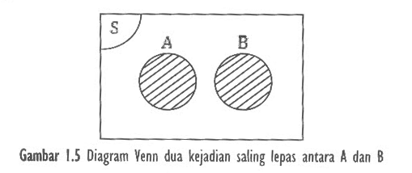
PROBABILITAS KEJADIAN MAJEMUK SALING LEPAS
Dua Kejadian Saling Lepas / Mutulally Exclusive
Dua kejadian A dan B dikatakan memiliki hubungan Saling Lepas apabila kejadian A dan B tidak mungkin terjadi secara bersamaan

Slide 40
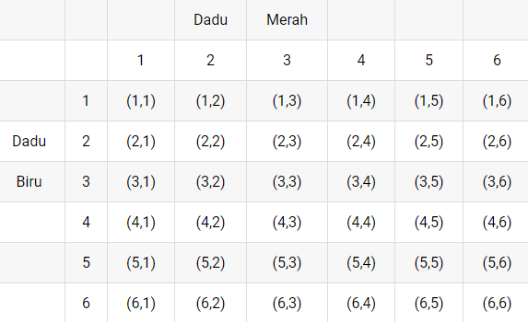
Soal 3(Kejadian Saling Lepas)
Kelompok 5
Terdapat dua buah dadu, biru dan merah. Dua dadu tersebut kemudian dilempar secara bersamaan satu kali, tentukan peluang munculnya sisi dadu yang memiliki jumlah 3 atau 10!

Slide 41
Soal 3(Kejadian Saling Lepas)
Munculnya mata dadu berjumlah 3
A = {(1,2), (2,1)}
n(A) = 2
Munculnya mata dadu berjumlah 10
B = {(4,6), (5,5), (6,4)}
n(B) = 3
Karena anggota A tidak ada yang sama dengan anggota B, maka kejadian A dan B merupakan dua kejadian yang saling lepas sehingga menggunakan rumus:
P(A u B) = P(A) + P(B) = 2/36 + 3/36 = 5/36
Sehingga peluang munculnya mata dadu yang berjumlah 3 atau 10 adalah 5/36.

Slide 42
Tugas kelompok 5-A

Slide 43

Sebuah toko memiliki koleksi tas terbaru dengan 4 warna, hijau, putih, merah dan biru P(hijau) = 0.09 P(putih) = 0.15 P(merah) = 0.21 P(biru) = 0.23 Hitung peluang pembeli mengambil tas koleksi terbaru?
Probabilitas Kejadian Majemuk Saling Lepas (Mutually Exclusive)
Jawab :
Karena kejadian membeli tas hijau, putih, merah atau biru tidak memiliki hubungan / saling lepas, maka peluanganya adalah
P(hijau)+P(putih)+P(merah)+P(biru)
= 0.09 + 0.15 + 0.21 + 0.23 = 0.68

Slide 44
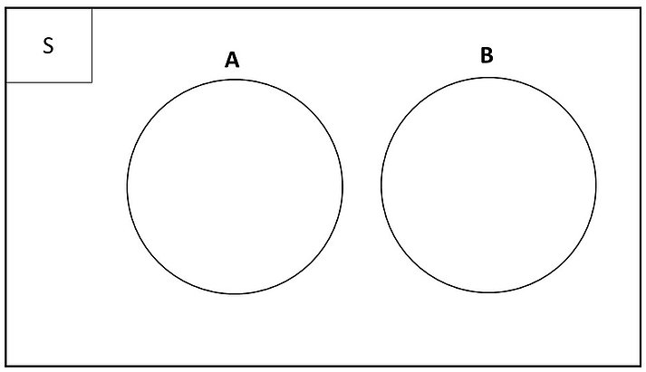
PROBABILITAS KEJADIAN MAJEMUK LEPAS
Dua Kejadian Saling Lepas
Rumus: P (A ∪ B) = P(A) + P (B)
Contoh :
Pada pelemparan sebuah dadu bermata 6,
berapakah peluang mendapatkan dadu mata 1 atau 3 ?
Jawab :
A = {1}, B = {3}
n(A) = 1, n(B) = 1
Peluang mendapatkan dadu mata 1 atau 3:
P (A ∪ B) = P(A) + P (B) P (A ∪ B) = 1/ 6 + 1/ 6 = 2/ 6 = 1/ 3

Slide 45
4. PROBABILITAS KEJADIAN MAJEMUK SALING BEBAS

Slide 46
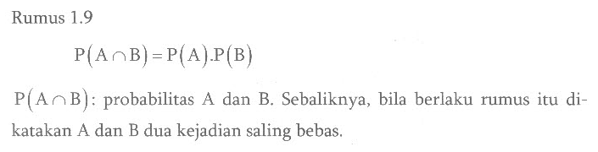
PROBABILITAS KEJADIAN MAJEMUK SALING BEBAS
Dua Kejadian Saling Bebas/ Independen
Dua kejadian A dan B dikatakan memiliki hubungan Saling Bebas apabila kejadian kejadian A tidak mempengaruhi kejadian B, dan sebaliknya

Slide 47
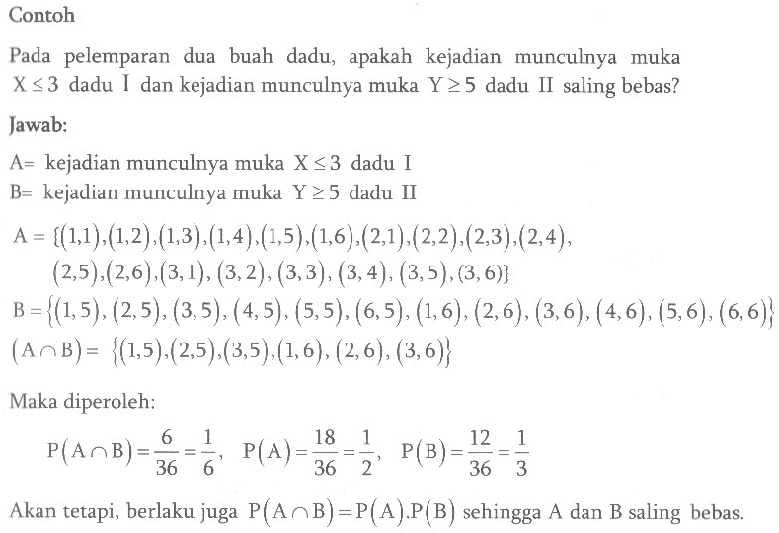
PROBABILITAS KEJADIAN MAJEMUK SALING BEBAS
Kelompok 6

Slide 48
Tugas kelompok 6-A

Slide 49
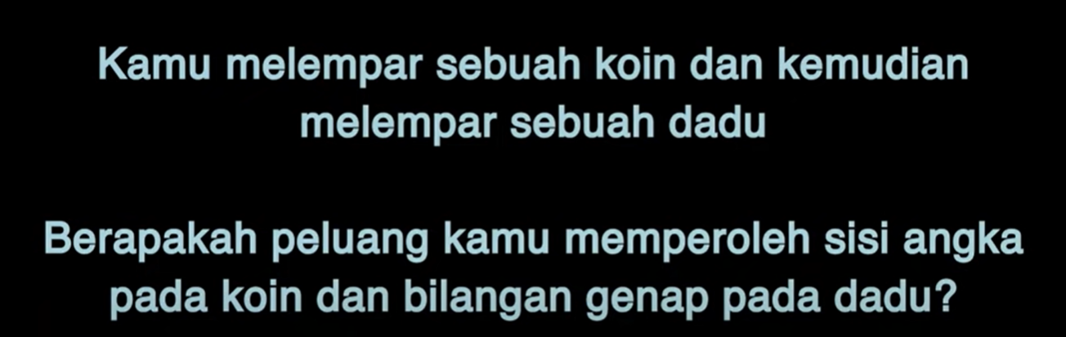
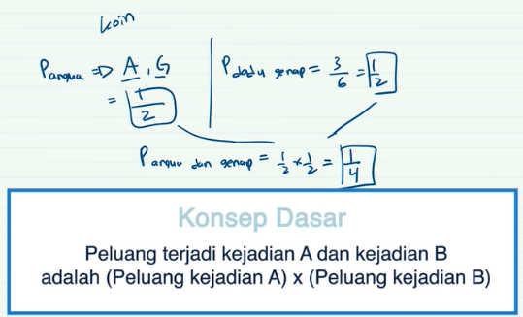

Slide 50
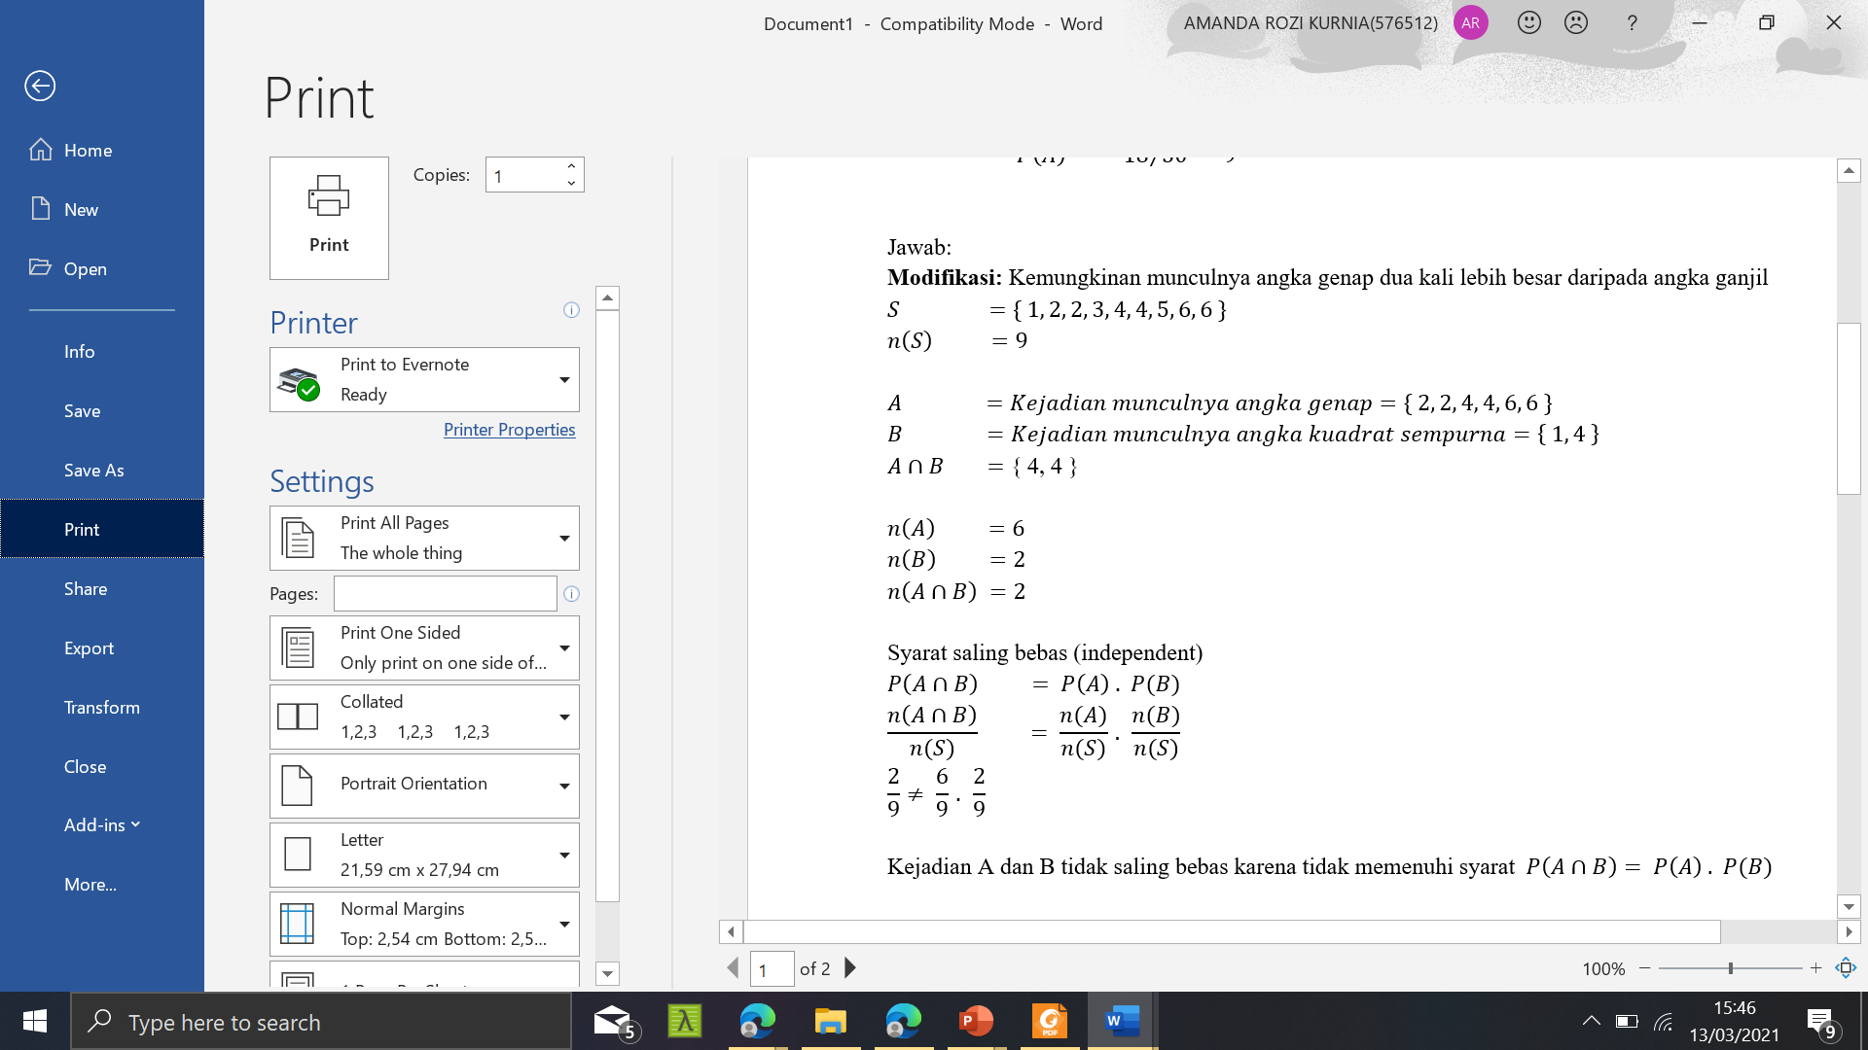

Probabilitas Kejadian Majemuk saling bebas
Kelompok 7
Pada pelemparan sebuah dadu, kemungkinan munculnya angka genap dua kali lebih besar daripada angka ganjil. Tercatat bahwa A adalah kejadian munculnya angka genap dan B adalah kejadian munculnya angka kuadrat sempurna. Apakah kejadian A dan B saling bebas (independent)?

Slide 51
Tugas kelompok 7-A

Slide 52
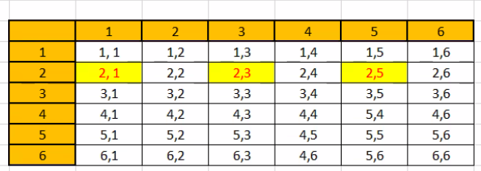
Andi melempar dua buah dadu, berapakah peluang muncul angka genap prima pada dadu pertama dan angka ganjil pada dadu kedua!
Jawaban :
misalkan A = kejadian muncul mata dadu genap prima pada dadu pertama
A={2}, maka P(A) = 1/6
misalkan B = kejadian muncul mata dadu ganjil pada dadu kedua
B= {1,3,5} maka P(B) = 3/6
Kejadian A tidak mempengaruhi kejadian B, maka menggunakan rumus :
P(A n B) = P(A) . P(B)
P(A n B ) = 1/6 .3/6 = 1/12
Jadi, peluang muncul angka genap prima pada dadu pertama dan angka ganjil pada dadu kedua adalah
P(A n B) = 3/36 = 1/12

Slide 53
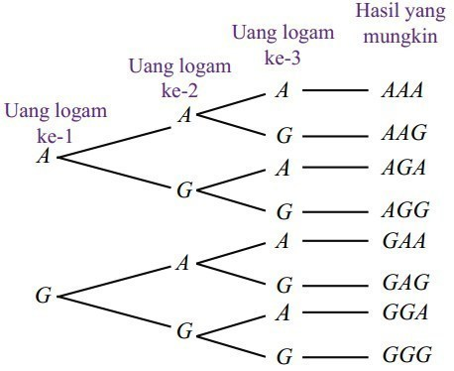
Pada pelemparan 3 uang logam, tunjukkanlah bahwa munculnya muka dari 3 uang logam saling bebas
Kelompok 8
Probabilitas Kejadian Majemuk Saling Bebas / Independen
Jawab :
Ruang sampel (S) = {(m,m,m), (m,m,b), (m,b,m), (m,b,b), (b,m,m), (b,m,b), (b,b,m), (b,b,b)} = 8
Misalkan
A = kejadian muncul muka uang logam 1
B = kejadian muncul muka uang logam 2
C = kejadian muncul muka uang logam 3
Maka diperoleh
A = {(m,m,m), (m,m,b), (m,b,m), (m,b,b)} = 4/8 = 1/2
B = {(m,m,m), (m,m,b), (b,m,m), (b,m,b)} = 4/8 = 1/2
C = {(m,m,m), (m,b,m), (b,m,m), (b,b,m)} = 4/8 = 1/2
P(A n B) = (m,m,m) = 1/8
Sehingga
P(A n B n C) = P(A) . P(B) . P(C)
= 1/2 . 1/2 . 1/2 = 1/8
Jadi, kejadian A, B dan C adalah tiga kejadian saling bebas.

Slide 54
Tugas kelompok 8-A

Slide 55

Soal 1( Kejadian Saling Bebas)
Sekarang yang harus dibandingkan adalah apakah kejadian merupakan kejadian saling bebas ?
P(A n B n C) = P(A).P(B).P(C) ?
Diketahui :
P(A n B n C)= n(A n B n C) / n(s) = 1/8
P(A) = ½ , P(B) = ½, P(C) = ½
1/8 = ½. ½. ½
1/8 = 1/8
Sehingga dapat disimpulkan kejadian ini merupakan kejadian saling bebas.

Slide 56
2. Dua Kejadian Saling Bebas
Rumus :
P (A ∩ B) = P (A) X P (B)
Contoh :
Apabila peluang Gilang bisa menyelesaikan sebuah soal yaitu 0,4 serta peluang Putra bisa menyelesaikan soal yang sama yaitu 0,3 maka peluang mereka berdua bisa menyelesaikan soal tersebut yaitu …
Jawab :
P(A) = 0,4
P(B) = 0,3
Peluang Gilang dan Putra bisa menyelesaikan soal adalah:
P (A ∩ B) = P (A) X P (B) = 0,4 x 0,3 = 0,12

Slide 57
5. PROBABILITAS KEJADIAN BERSYARAT

Slide 58
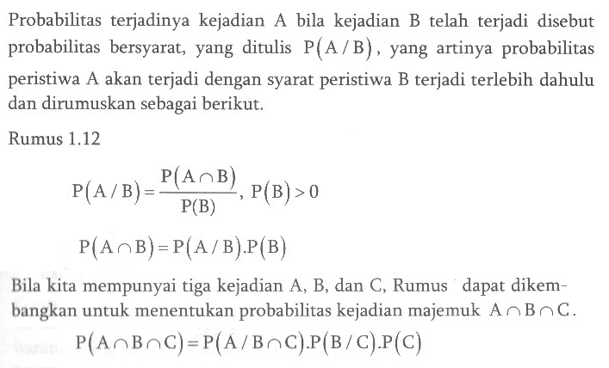
PROBABILITAS BERSYARAT

Slide 59
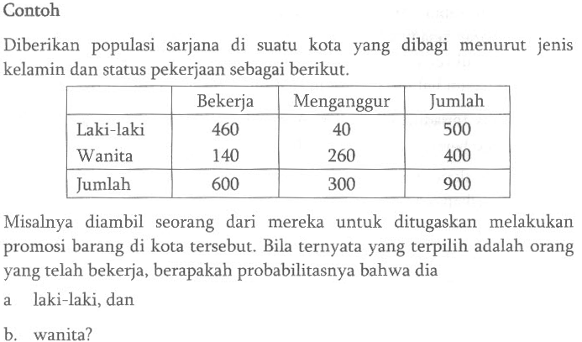
PROBABILITAS BERSYARAT
Kelompok 9

Slide 60
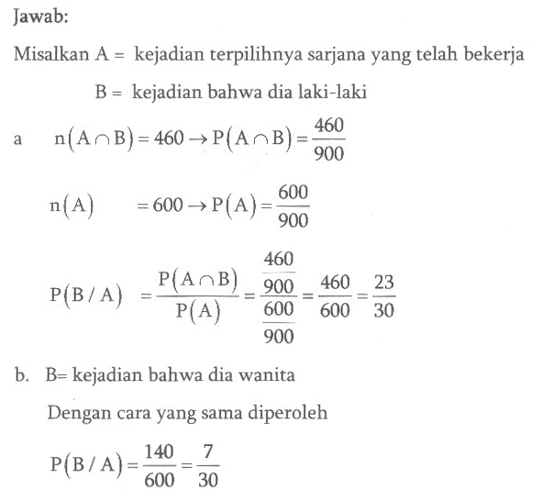

PROBABILITAS BERSYARAT
P(B/A) = 460/600

Slide 61
Tugas kelompok 9-A

Slide 62
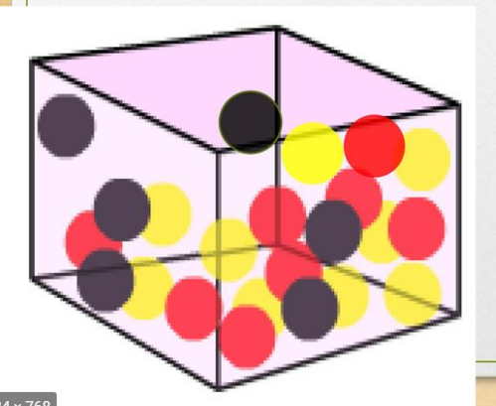
Contoh Soal Probabilitas Kejadian Bersyarat
Kelompok 10
Dalam suatu kotak terdapat 5 bola merah, 2 bola putih, dan 4 bola hijau. Jika diambil dua bola berturut-turut tanpa pengembalian, berapa peluang terambil 2 bola hijau?

Slide 63
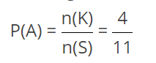
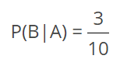
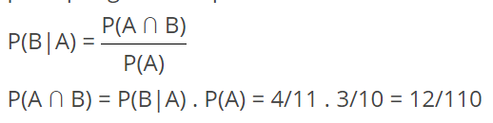
Pembahasan:
Peluang terambil bola hijau pada pengambilan pertama :
Peluang terambil bola hijau pada pengambilan kedua :
→ karena sudah terambil 1 bola hijau
Peluang terambil bola hijau pada pengambilan pertama dan kedua :
P = 4/11 * 3/10 = 12/110

Slide 64
Tugas kelompok 10-A

Slide 65

Misalkan sebuah dadu dilemparkan, B = kejadian munculnya bilangan kuadrat murni, dan diketahui bahwa peluang munculnya bilangan ganjil = 1/9 dan peluang munculnya bilangan genap = 2/9. Bila diketahui A = {4,5,6} telah terjadi, tentukanlah P(B / A)
Kelompok 11
Probabilitas Bersyarat
Jawab :
S = {1,2,3,4,5,6}
P(ganjil) = 1/9
P(genap) = 2/9
B = {1,4}
A = {4,5,6} = 2/9 + 1/9 + 2/9 = 5/9, maka P(A) = 5/9
P(A n B) = {4} = 2/9 maka P(A n B) = 2/9
P(B / A) = P(A n B) / P(A)
= (2/9) / (5/9) = 2/5

Slide 66
Tugas kelompok 11-A

Slide 67

Misalkan sebuah dadu dilemparkan, B = kejadian munculnya bilangan kuadrat murni, dan diketahui bahwa peluang munculnya bilangan ganjil = 3/21 dan peluang munculnya bilangan genap = 4/21. Bila diketahui A = {1,5,6} telah terjadi, tentukanlah P(A / B)
Probabilitas Bersyarat
Jawab :
S = {1,2,3,4,5,6}
P(ganjil) = 3/21,
P(genap)=4/21
B = {1,4} = 3/21 + 4/21 = 7/21
A = {1,5,6}
P (A n B) = {1} = 3/21 maka p(A n B) = 3/21
P (A | B) = P (A n B) / P(B) = 3 / 7 = 0.42857 = 0.43

Slide 68
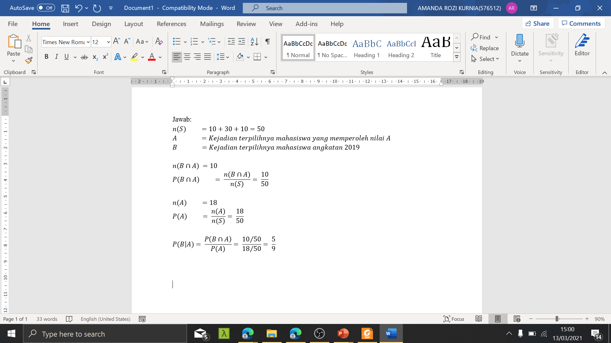
Probabilitas Bersyarat
Kelompok 12
Kelas Fisika tingkat lanjut terdiri dari 10 mahasiswa baru, 30 mahasiswa angkatan 2019, dan 10 mahasiswa pascasarjana. Nilai akhir menunjukkan bahwa 3 dari mahasiswa baru, 10 dari mahasiswa angkatan 2019 dan 5 dari mahasiswa pascasarjana memperoleh nilai A. Jika seorang mahasiswa yang memperoleh nilai A dipilih secara acak, berapakah probabilitas yang terpilih adalah mahasiswa angkatan 2019?
P(B/A) = 10/18

Slide 69
Tugas kelompok 12-A

Slide 70
PR kelompok ( 5 – 6 orang)
Buatlah PPT yang berisi satu contoh soal probalistik untuk tiap kategori, dari buku atau internet (sertakan URL).
Kategori yang ada :
Probabilistik biasa
Probabilistik kejadian majemuk biasa
Probabilistik kejadian majemuk lepas
Probabilistik kejadian majemuk bebas
Probabilistik kejadian bersyarat

